Slide 1
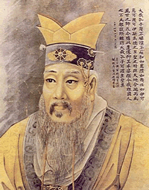
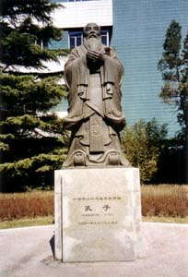
Тема урока.
Чему учил китайский мудрец Конфуций.

Slide 2
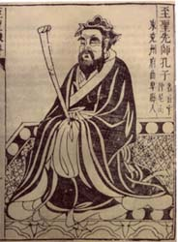
Основные понятия:
Добродетель
драконы
«Сын Неба»
бамбуковая книга
китайские иероглифы
конфуцианство

Slide 3
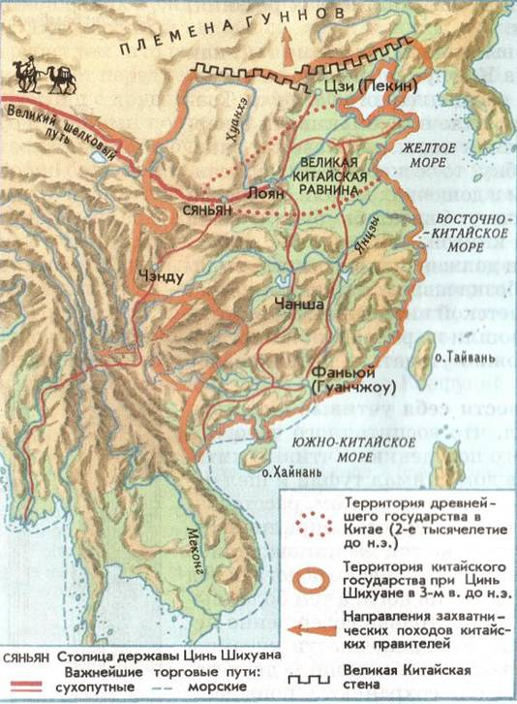
Страна, где жили китайцы

Slide 4
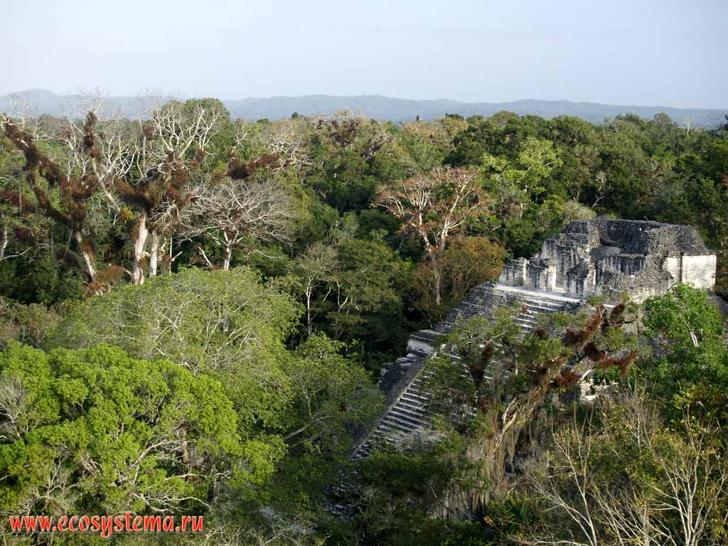
Природа древнего Китая

Slide 5
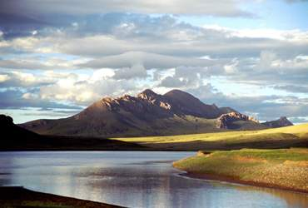
Долина реки Янцзы

Slide 6
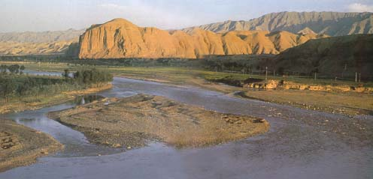
Река Хуанхэ

Slide 7
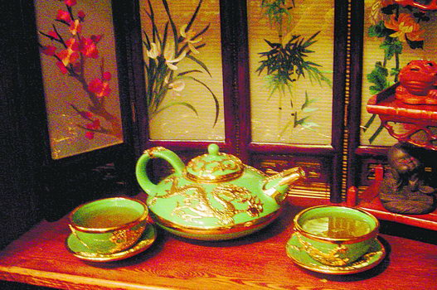
Чайная церемония
Высшая добродетель – уважение к старшим

Slide 8
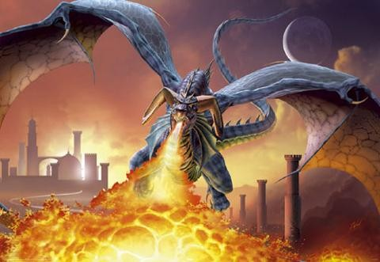
Вера в сверхъестественные существа.
Драконы – крылатые змеи.

Slide 9
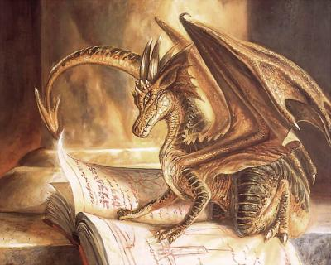
Драконы – крылатые змеи.

Slide 10
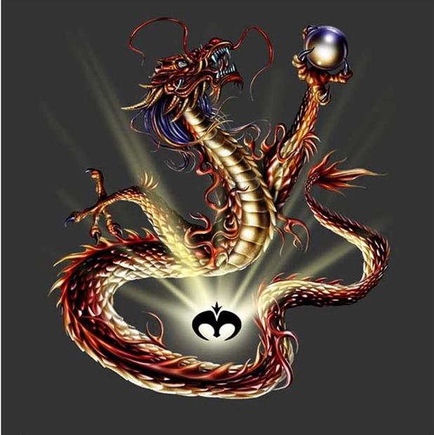
Драконы – крылатые змеи.

Slide 11
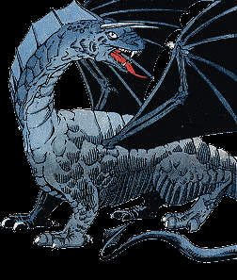
Драконы – крылатые змеи.

Slide 12
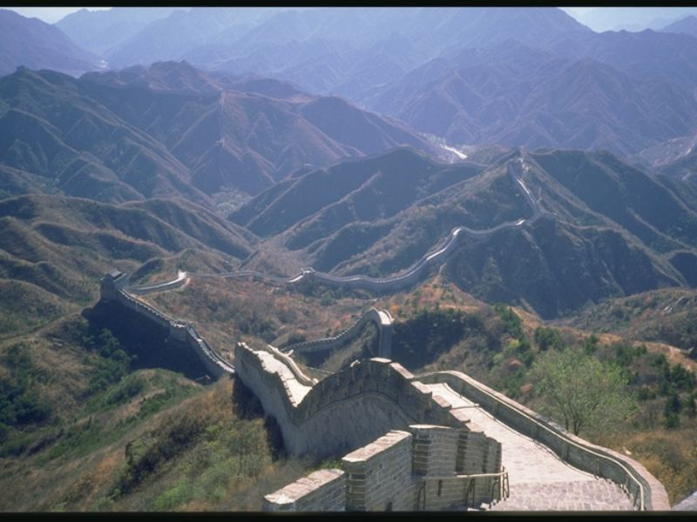
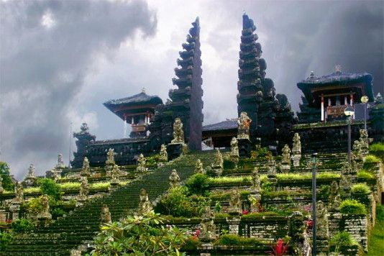
Небо - высшее существо
Царь в Китае – «Сын Неба»
Страна Китай – «Поднебесная»

Slide 13

Высшее существо – Небо.
Достижения китайской культуры оказали некоторое воздействие на западный мир. В Европу и Западную Азию попали китайский шёлк и китайская бумага, китайцы изобрели компас (железная ложка на гладкой подставке с делениями, обозначавшими стороны света).

Slide 14
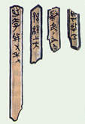

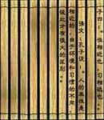
Мудрость – в знаниях старинных книг

Slide 15
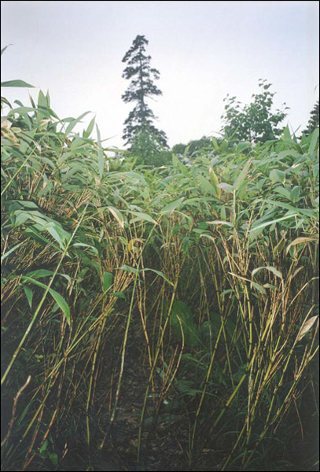
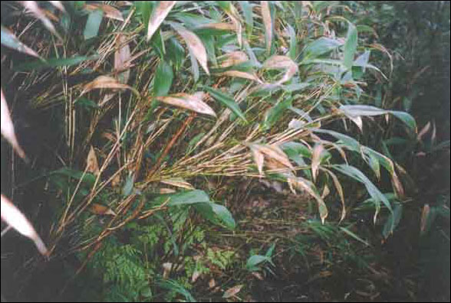
Заросли бамбука

Slide 16
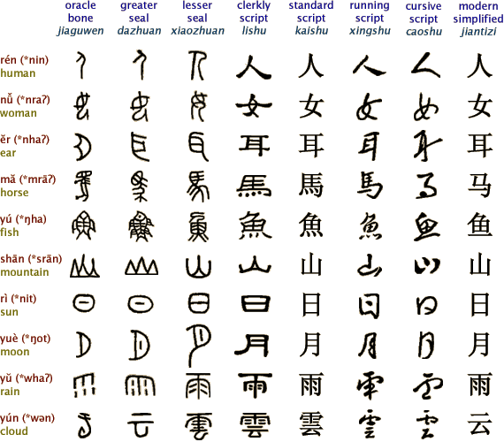
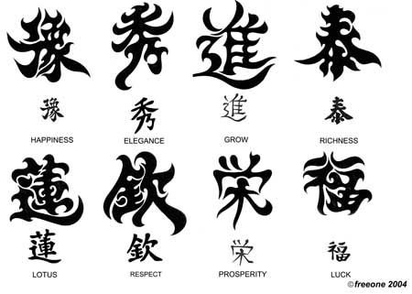
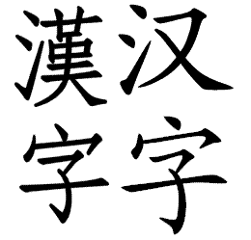
иероглифы
Китайцы знали тысячи иероглифов

Slide 17

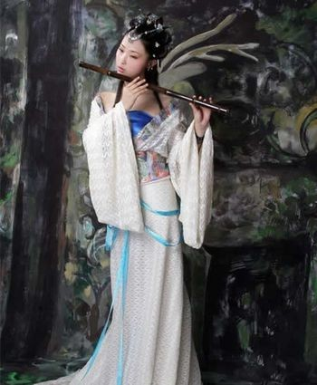
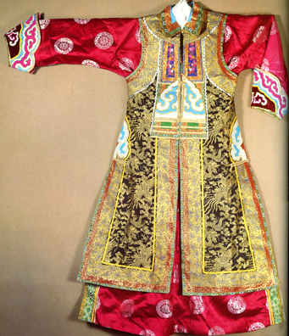
Как должны вести себя учтивые китайцы

Slide 18
Из высказываний Конфуция
Только самые умные и самые глупые не поддаются образованию.
Достойный человек не идет по следам других.
Путь в тысячу верст начинается с одного небольшого шага.
Если стоять на холме с разинутым ртом, придется долго ждать, пока туда влетит жареная утка.
Благородный муж думает о правде, подлец - только о своем удобстве.
Ничтожный человек стремится к выгоде, а благородный к справедливости.
Казнить кого-либо, вместо того чтобы наставить его на истинный путь – бесчеловечно.

Slide 19
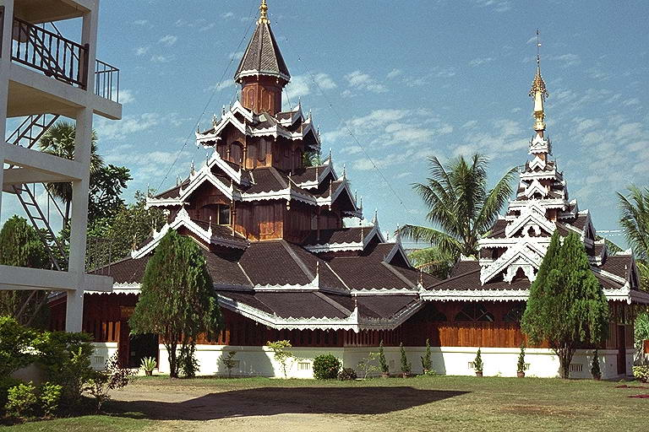
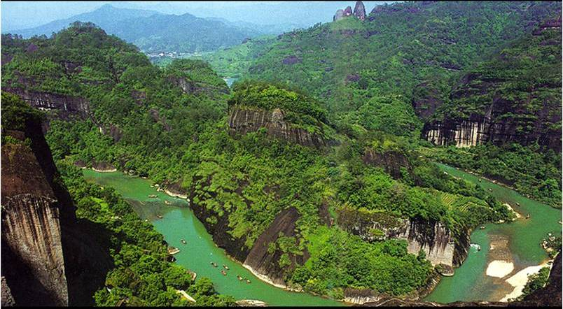
Учение Конфуция превратилось в религию, которая получила название конфуцианство

Slide 20
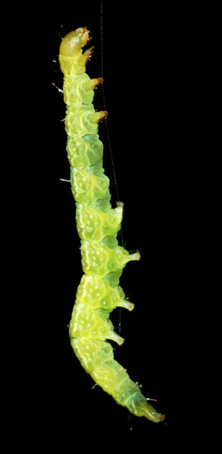
Производство шёлка
Задание
Перечислите стадии операции по изготовлению шёлковой ткани

Slide 21
Нужно опустить коконы в горячую воду, которая размягчает клей;
Соединить нити от нескольких коконов, а затем пропустить их через кольцо и прикрепить к небольшому колёсику;
После вращения колёсика, нити проходя через кольцо, склеивались в одну крепкую гладкую нитку;
Из нитей ткачихи создавали материю.

